Slide 1




PHÒNG GIÁO DỤC VÀ ĐÀO TẠO QUẬN LONG BIÊN
TRƯỜNG MẦM NON THẠCH CẦU
HOẠT ĐỘNG LÀM QUEN CHỮ VIẾT
Đề tài : Làm quen chữ cái p-q
Lứa tuổi : Trẻ 5-6 tuổi
Giáo viên : Nguyễn Thị Phượng
Lớp : MGL A1
Hà Nội, tháng 12/2021
Notes:
Trang bìa giới thiệu

Slide 2











Bài hát : Những chữ cái vui nhộn
Notes:
Bài hát: Những chữ cái vui nhộn

Slide 3






Notes:
Mở hộp quà

Slide 4
p
Notes:
Quà chữ P

Slide 5
p
Notes:
Hướng dẫn trẻ đọc chữ p

Slide 6
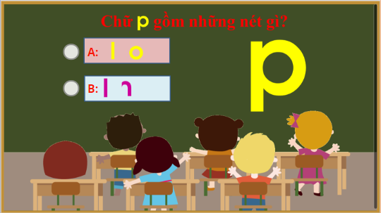
Câu hỏi quiz
Notes:
Câu hỏi Quiz

Slide 7

p
o
l
Notes:
Giới thiệu chữ P

Slide 8


p
P
Notes:
Giới thiệu các kiểu chữ P

Slide 9


TRÒ CHƠI HÁI QUẢ
p
Notes:
Trò chơi: hái quả

Slide 10




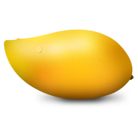

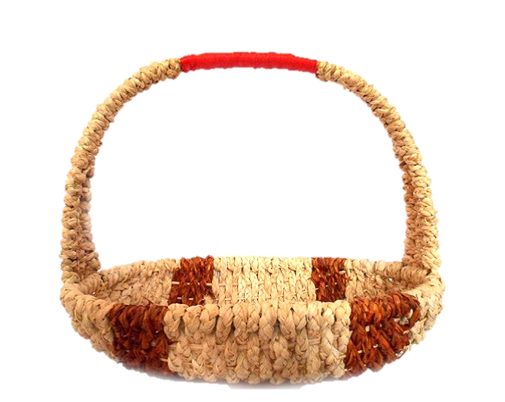
p
P
P
d
p
P
p
p
P
P
d
b
p
Notes:
Trò chơi: hái quả

Slide 11




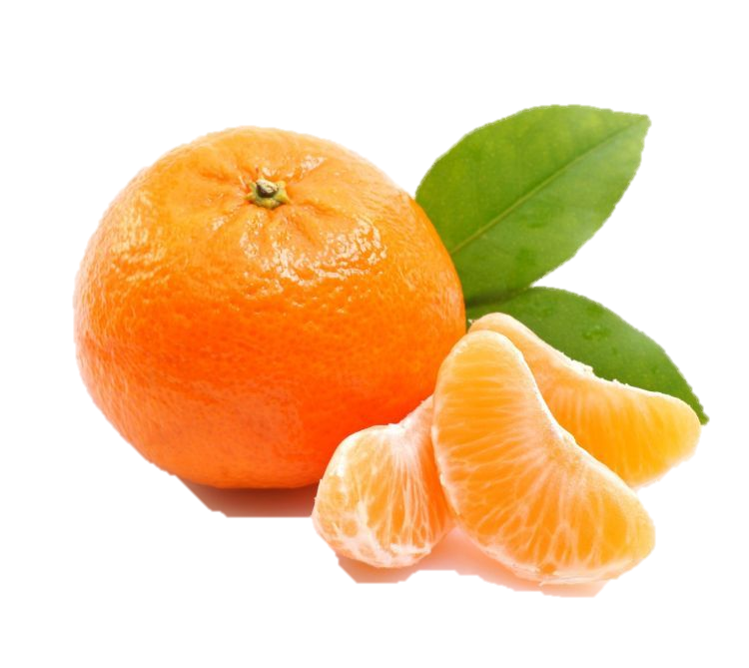
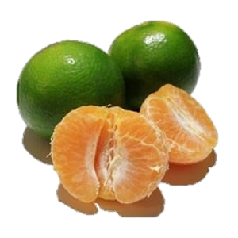


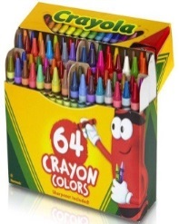




Quả gì đỏ, vàng xanh
Ăn thì rất ngọt lành
Pha nước uống thơm mát
Còn ngon hơn cả chanh
Là quả gì?
Notes:
Câu đố

Slide 12


Notes:
Giới thiệu tranh “ Quả quýt”

Slide 13




Câu hỏi: Trong từ
Có mấy chữ cái
A. 6
B. 7
C. 8
D. 9

Slide 14
q
q
1
2
3
4
5
6
7
Notes:
Giới thiệu chữ mới

Slide 15




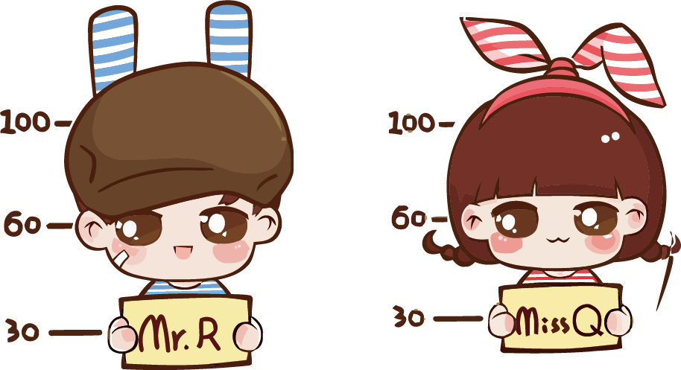
q
Notes:
Giới thiệu chữ q

Slide 16
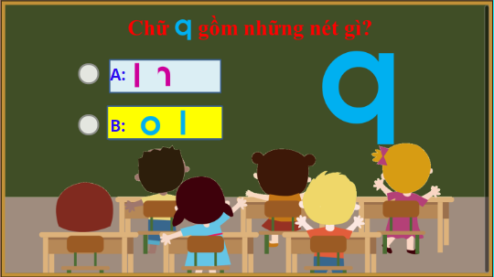
Notes:
Câu hỏi Quiz

Slide 17
q
o
l
Notes:
Giới thiệu cấu tạo chữ q

Slide 18

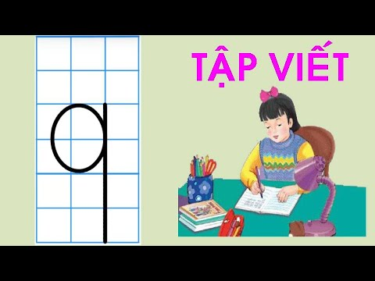
q
Q
Notes:
Giới thiệu các kiểu chữ q

Slide 19
TRÒ CHƠI HÁI QUẢ
q
Notes:
Trò chơi: Hái quả

Slide 20

Q
Q
q
d
q
q
q
q
q
Q
d
b
q
Notes:
Trò chơi: Hái quả

Slide 21

Câu hỏi quiz
Notes:
Câu hỏi Quiz

Slide 22

Điểm giống nhau của chữ p-q
p
q
l
l
Notes:
Giới thiệu điểm giống nhau của 2 chữ p-q

Slide 23

Notes:
Câu hỏi Quiz

Slide 24

p
o
o
q
l
l
Notes:
Điểm khác nhau của 2 chữ cái p-q

Slide 25
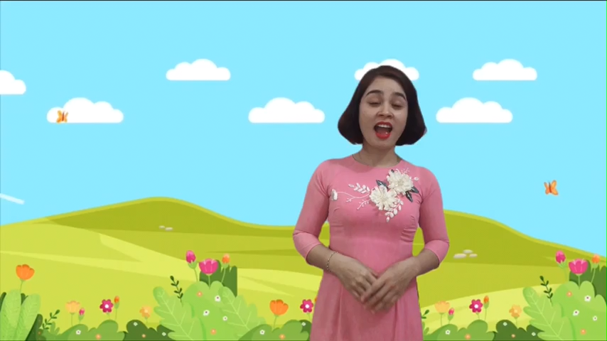
Notes:
Cô dẫn dắt vào phần thi Thử tài của bé

Slide 26










Trò chơi: Hộp quà bí mật
Notes:
Trò chơi: Hộp quà bí mật

Slide 27
Trò chơi: Hộp quà bí mật
Khi mở xong các hộp quà ấn vào đây để đi tiếp
Notes:
Trò chơi: Hộp quà bí mật

Slide 28
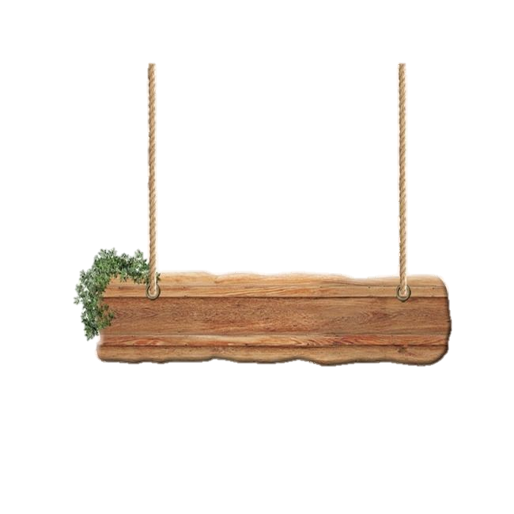





Câu 1: Chữ p gồm những nét gì?
1. l o
3. l
2. l c
4. o
Notes:
Câu 1

Slide 29
Câu 2: Bài thơ:
Hì hà hì hụi
Phát bụi phát bờ
Cho lau phất cờ
Cho trâu ra trận
A. 3
B. 4
C. 5
D. 6
Notes:
Câu 2

Slide 30
Câu 3: Bài thơ:
Quặc quặc quạc quạc
Con vịt con vạc
Có thương em tao
Thì lội xuống ao
Bắt ba con ốc
A. 3
B. 4
C. 5
D. 6
Notes:
Câu 3

Slide 31

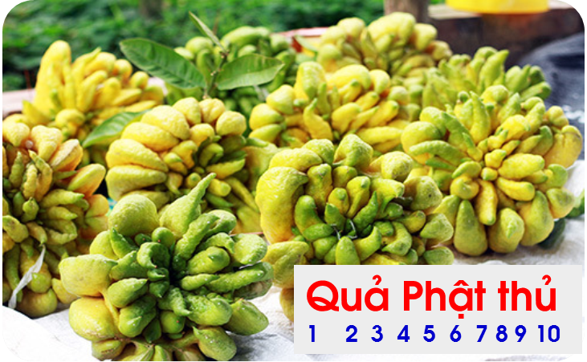
A. Số 4
B. Số 1
C. Số 2
D. Số 5
Notes:
Câu 4

Slide 32


A. Số 1 và số 4
B. Số 1 và số 3
C. Số 2 và số 3
D. Số 1 và số 5
Notes:
Câu 5

Slide 33
Câu 6: Những chữ cái nào hôm nay các con đã được học
1. p-q
2. i-t-c
3. v-r
4. s-x
Notes:
Câu 6

Slide 34

TÀI LIỆU THAM KHẢO
Phần mềm cắt ghép âm thanh cut cat
Phần mềm cắt ghép âm thanh forrmat factory
Giáo án, hình ảnh, video, nhạc trên trang Web: Google.com . Edumedia
Tham khảo các trò chơi trên youtube
Phần mềm ispring
Phần mềm powerpoint
Phần mềm proshow
Phần mềm padlet, google from, Livewordsheet
Các tài liệu tham khảo
+ Chương trình giáo dục mầm non
+ Hướng dẫn thực hiện chương trình
+ Chương trình đổi mới phát triển ngôn ngữ……
Notes:
Tài liệu tham khảo

